Slide 1

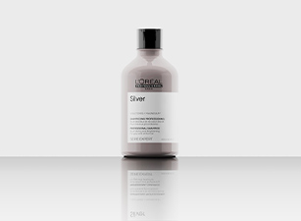
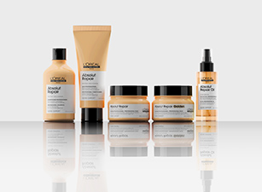
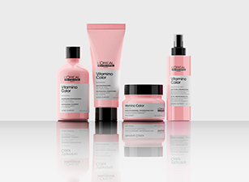
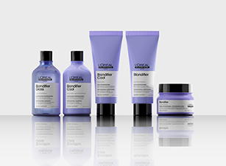
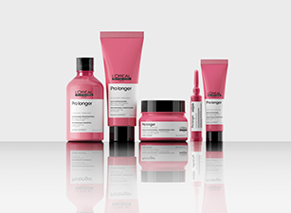

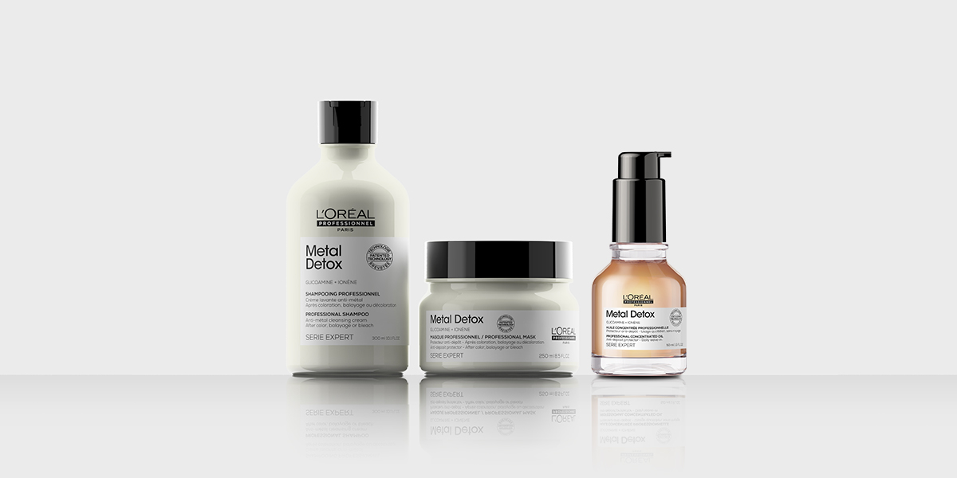
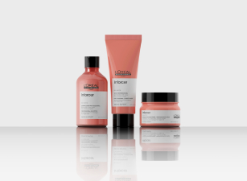
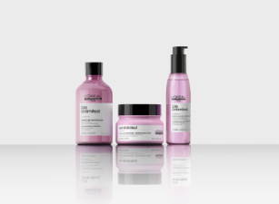
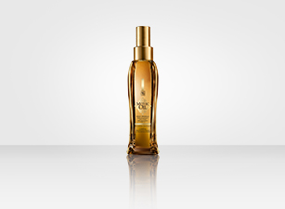
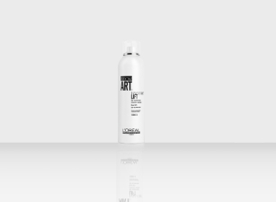
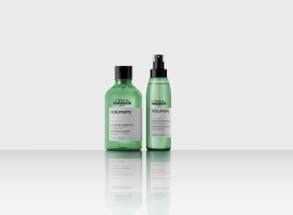
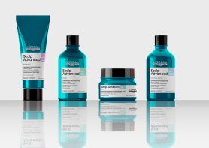
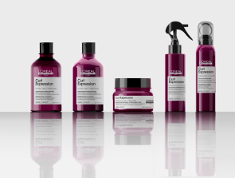
ПРЕПОРЪКА ЗA БРАНД СТРАНИЦА
*Инструментален тест след шампоан+златна маска Absolut Repair Gold, възстановяване по повърхността на косъма.
** Инструментален тест: концентрат + шампоан + маска Pro Longer
Blondifier+ Silver+Chroma Creme
Vitamino Color+ Меtal Detox
Pro Longer
Absolut Repair Gold
За моментално възстановяване* на косата
За озарен рус цвят и неутрализация
За грижа и блясък на боядисаната коса
За дълга, плътна** и по-добра коса
Tecni.Art
Curl Expression + Liss Unlimited
Mythic Oil
Inforcer + Volumetry
Scalp Advanced
За неустоим блясък и подхранване
Стайлинг продукти
Повече сила и обем за слаба и фина коса
Специфични нужди на скалпа и грижа против косопад
Грижа за къдрава и непокорна коса

